Slide 1


2–Finger–Kleinteilegreifer EGP
Wettbewerbsanalyse Kurzpräsentation 2013
Superior Clamping and Gripping

Slide 2
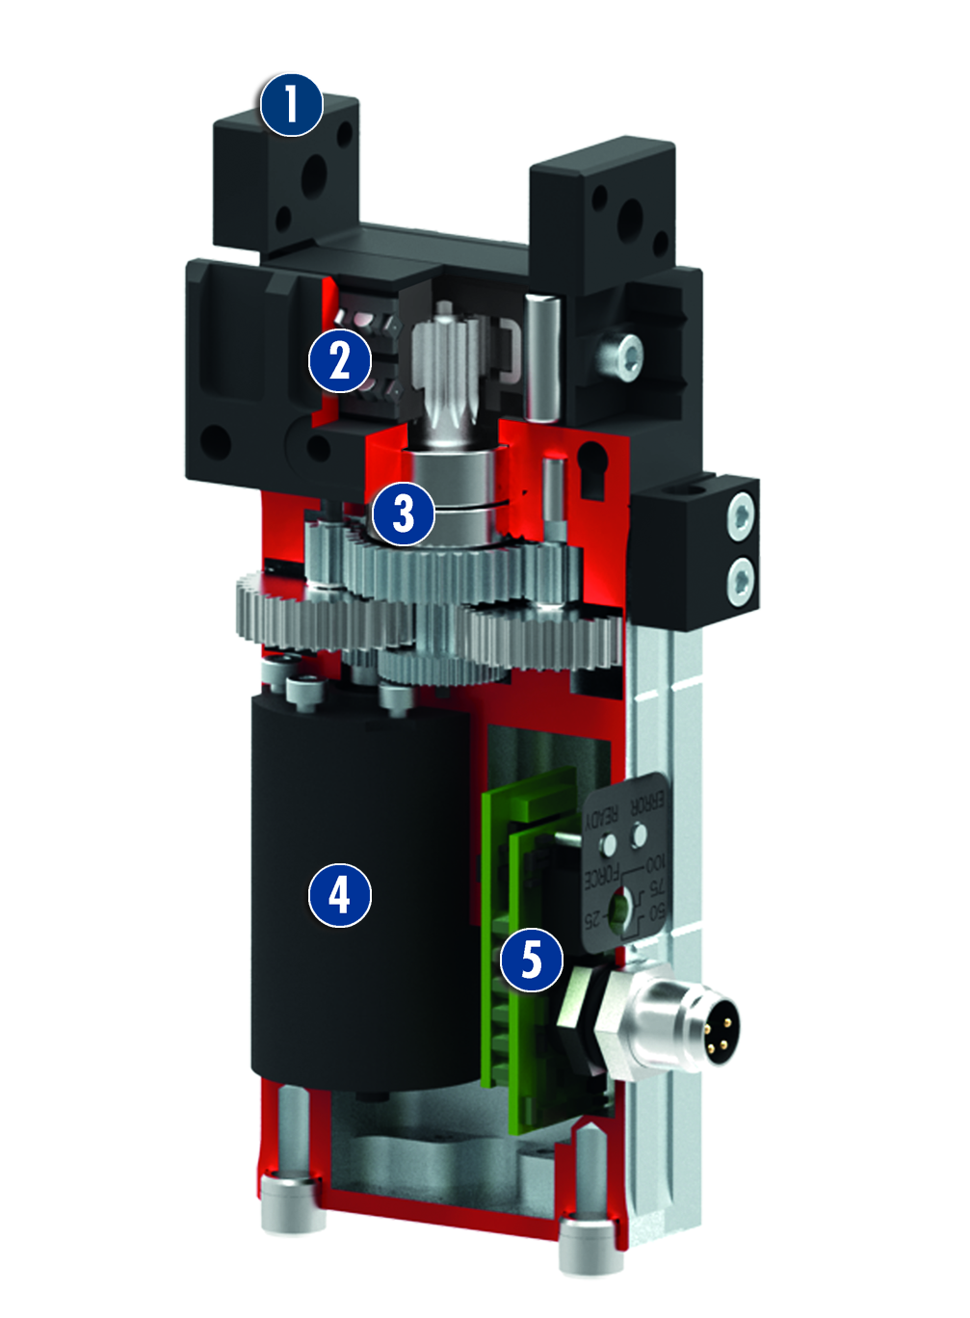
EGP Funktionsprinzip
Funktionsschnittbild
Funktion
Grundbacke zur Adaption der werkstückspezifischen Greiferfinger
Kreuzrollenführung präzises Greifen durch spielarme Grundbackenführung
Getriebe Ritzel-Zahnstangen-Prinzip für zentrisches Spannen
Antrieb bürstenloser DC-Servomotor
Steuerelektronik integrierte Regelungs- und Leistungselektronik zur Ansteuerung des Servomotors
Der bürstenlose Servomotor treibt über Zahnradgetriebe die Grundbacke an.
Die Synchronisation des Backenhubes erfolgt durch eine Ritzel-Zahnstangen-Kinematik.

Slide 3

EGP Animation

Slide 4
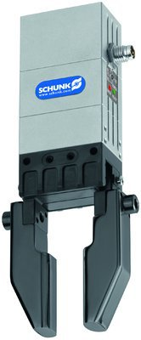
EGP
#1: Der leistungsdichteste elektrische Kleinteilegreifer am Markt
Technische Basisfunktionen:
* Identisch mit pneumatischer Baureihe MPG+
 |  | EGP 25 | EGP 40
Hub pro Finger | [mm] | 3* | 6*
Greifkraft | [N] | 40* | 140*
Werkstückgewicht | [kg] | 0,2* | 0,7*
Betriebsspannung | [V DC] | 24 | 24
Eigenmasse | [kg] | 0,11 | 0,32
Schließzeit | [s] | 0,09 | 0,22
  Komplementärprodukte:
Modulare Montageautomation, z. B. PPU-E
OAS – Optischer Abstands- und
Anwesenheitssensor
IN Induktive Abfrage
FPS Flexibler Positionssensor

Slide 5
EGP
#1: Der leistungsdichteste elektrische Kleinteilegreifer am Markt
Alleinstellungsmerkmale: | Kundennutzen:
Hohe Leistungsdichte | Höhere Greifkräfte bei gleichem Vol/Masse-Verhältnis => kl. Greifer als Konkurrenz einsetzbar
Hub und Greifkraft wie Pneumatik | Mechatronik kann Pneumatik 1:1 ersetzen
Vierstufig einstellbare Greifkraft | Anpassung an empfindliche, elastische WKS möglich
Spielfrei vorgespannte Kreuzrollenführung | für präzises und nahezu kraftkonstantes Greifen über die gesamte zulässige Fingerlänge
Sensorik von Pneumatik kann bis auf MMS-P direkt übernommen werden (IN 40,IN 5, FPS) | Kompakte & günstige Positionsabfrage =>Prozesssicher
Bürstenloser Servomotor | Nahezu verschleißfrei, hohe Lebensdauer, max Drehmoment im Stillstand möglich, hohe Überlast
Sehr hohe maximale Zyklenzahl pro Minute | für höchste Produktivität
Weitere Merkmale: | Kundennutzen:
Einfachste digitale Ansteuerung | Keine SW & komplizierte IB, Vorteile von Mechatronik
Elektronik intern verbaut | Platzsparend dezentral
Vielseitige Befestigungsmöglichkeiten (wie MPG+) | für max. Flexibilität/Standardisierung
Schnelles Greifen bei hoher Kraft | Ideal für Pick & Place

Slide 6
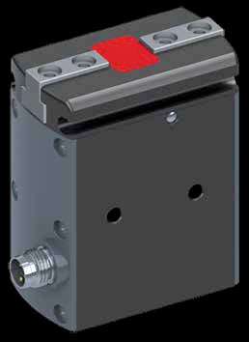
EGP - Wettbewerbsanalyse
GIMATIC
SCHUNK EGP 25
40
3
0,09
24
IP30
26,5x18x73
34678
0,11
33,3
Einstellbare Greifkraft
Ansteuerung wie Pneumatikventil
364
Intern
581
GIMATIC MPPM 1606
60
3
0,08
24
IP54
43x25x53,5
57512,5
0,145
37,5
Greifkrafterhaltung
Ansteuerung wie Pneumatikventil
413,79
Intern
690
Greifkraft [N]
Hub pro Finger [mm]
Schließzeit[s]
Versorgungssp. [VDC]
IP-Schutzklasse
Abmessungen [mm]
Volumen [mm³]
Masse [kg]
Hub/Schließzeit [mm/s]
Bemerkung
Greifkraft/Masse [N/kg]
Elektronik
Katalogpreis [Euro]

Slide 7
EGP - Wettbewerbsanalyse
AFAG
SCHUNK EGP 25
40
3
0,09
24
IP30
26,5x18x73
34678
0,11
33,3
Einstellbare Greifkraft
Ansteuerung wie Pneumatikventil
364
Intern
581
AFAG EG 20P
40
5
0,18
24
IP44
53x29x103
158311
0,32
28
Greifkrafterhaltung
dig. Ausgänge
100
Intern
900
Greifkraft [N]
Hub pro Finger [mm]
Schließzeit[s]
Versorgungssp. [VDC]
IP-Schutzklasse
Abmessungen [mm]
Volumen [mm³]
Masse [kg]
Hub/Schließzeit [mm/s]
Bemerkung
Greifkraft/Masse [N/kg]
Elektronik
Katalogpreis [Euro]

Slide 8

EGP - Wettbewerbsanalyse
Sommer
SCHUNK EGP 25
40
3
0,09
24
IP30
26,5x18x73
34678
0,11
33,3
Einstellbare Greifkraft
Ansteuerung wie Pneumatikventil
364
Intern
581
Sommer 9002
15
2
0,02
24
IP40
44x27x77,5
92070
0,25
100
Kraft nur in Endlage u. nur in einer Richtung!
Bewegungszeit ; dig. Ausgänge
60
Intern
499
Greifkraft [N]
Hub pro Finger [mm]
Schließzeit[s]
Versorgungssp. [VDC]
IP-Schutzklasse
Abmessungen [mm]
Volumen [mm³]
Masse [kg]
Hub/Schließzeit [mm/s]
Bemerkung
Greifkraft/Masse [N/kg]
Elektronik
Katalogpreis [Euro]

Slide 9
EGP - Wettbewerbsanalyse
Sommer
SCHUNK EGP 25
40
3
0,09
24
IP30
26,5x18x73
34678
0,11
33,3
Einstellbare Greifkraft
Ansteuerung wie Pneumatikventil
364
Intern
581
Sommer 9004
26
4
0,03
24
IP40
59x35x99,5
205467,5
0,57
133,3
Kraft nur in Endlage u. nur in einer Richtung!
Bewegungszeit ; dig. Ausgänge
45,6
Intern
586
Greifkraft [N]
Hub pro Finger [mm]
Schließzeit[s]
Versorgungssp. [VDC]
IP-Schutzklasse
Abmessungen [mm]
Volumen [mm³]
Masse [kg]
Hub/Schließzeit [mm/s]
Bemerkung
Greifkraft/Masse [N/kg]
Elektronik
Katalogpreis [Euro]

Slide 10
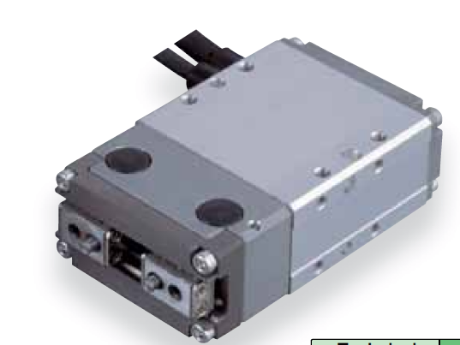
EGP - Wettbewerbsanalyse
IAI
SCHUNK EGP 25
40
3
0,09
24
IP30
26,5x18x73
34678
0,11
33,3
Einstellbare Greifkraft
Ansteuerung wie Pneumatikventil
364
Intern
581
RCP2-GRSS
14
4
0,15
24
bis IP50
42x24x71
71568
0,2
41,7
70
Extern
? Exkl. Regler
Greifkraft [N]
Hub pro Finger [mm]
Schließzeit[s]
Versorgungssp. [VDC]
IP-Schutzklasse
Abmessungen [mm]
Volumen [mm³]
Masse [kg]
Hub/Schließzeit [mm/s]
Bemerkung
Greifkraft/Masse [N/kg]
Elektronik
Katalogpreis [Euro]

Slide 11
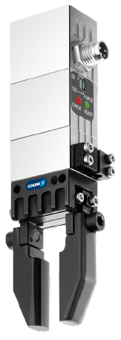
EGP - Wettbewerbsanalyse
GIMATIC
SCHUNK EGP-S 25
7
3
0,03
24
IP30
26,5x18x65,5
31005
0,1
100
Einstellbare Greifkraft
Ansteuerung wie Pneumatikventil
70
Intern
?
GIMATIC MPPM
60
3
0,08
24
IP54
43x25x53,5
57512,5
0,145
37,5
Greifkrafterhaltung
Ansteuerung wie Pneumatikventil
413,79
Intern
690
Greifkraft [N]
Hub pro Finger [mm]
Schließzeit[s]
Versorgungssp. [VDC]
IP-Schutzklasse
Abmessungen [mm]
Volumen [mm³]
Masse [kg]
Hub/Schließzeit [mm/s]
Bemerkung
Greifkraft/Masse [N/kg]
Elektronik
Katalogpreis [Euro]

Slide 12
EGP - Wettbewerbsanalyse
AFAG
SCHUNK EGP-S 25
7
3
0,03
24
IP30
26,5x18x65,5
31005
0,1
100
Einstellbare Greifkraft
Ansteuerung wie Pneumatikventil
70
Intern
?
AFAG EG 20P
40
5
0,18
24
IP44
53x29x103
158311
0,32
28
Greifkrafterhaltung
dig. Ausgänge
100
Intern
900
Greifkraft [N]
Hub pro Finger [mm]
Schließzeit[s]
Versorgungssp. [VDC]
IP-Schutzklasse
Abmessungen [mm]
Volumen [mm³]
Masse [kg]
Hub/Schließzeit [mm/s]
Bemerkung
Greifkraft/Masse [N/kg]
Elektronik
Katalogpreis [Euro]

Slide 13
EGP - Wettbewerbsanalyse
Sommer
SCHUNK EGP-S 25
7
3
0,03
24
IP30
26,5x18x65,5
31005
0,1
100
Einstellbare Greifkraft
Ansteuerung wie Pneumatikventil
70
Intern
?
Sommer 9002
15
2
0,02
24
IP40
44x27x77,5
92070
0,25
100
Kraft nur in Endlage u. nur in einer Richtung!
Bewegungszeit ; dig. Ausgänge
60
Intern
499
Greifkraft [N]
Hub pro Finger [mm]
Schließzeit[s]
Versorgungssp. [VDC]
IP-Schutzklasse
Abmessungen [mm]
Volumen [mm³]
Masse [kg]
Hub/Schließzeit [mm/s]
Bemerkung
Greifkraft/Masse [N/kg]
Elektronik
Katalogpreis [Euro]

Slide 14
EGP - Wettbewerbsanalyse
Sommer
SCHUNK EGP-S 25
7
3
0,03
24
IP30
26,5x18x65,5
31005
0,1
100
Einstellbare Greifkraft
Ansteuerung wie Pneumatikventil
70
Intern
?
Sommer 9004
26
4
0,03
24
IP40
59x35x99,5
205467,5
0,57
133,3
Kraft nur in Endlage u. nur in einer Richtung!
Bewegungszeit ; dig. Ausgänge
45,6
Intern
586
Greifkraft [N]
Hub pro Finger [mm]
Schließzeit[s]
Versorgungssp. [VDC]
IP-Schutzklasse
Abmessungen [mm]
Volumen [mm³]
Masse [kg]
Hub/Schließzeit [mm/s]
Bemerkung
Greifkraft/Masse [N/kg]
Elektronik
Katalogpreis [Euro]

Slide 15
EGP - Wettbewerbsanalyse
Sommer
SCHUNK EGP 40
140
6
0,22
24
IP41
40x26x89
92560
0,32
27,3
Einstellbare Greifkraft
Ansteuerung wie Pneumatikventil
467
Intern
630
Sommer 9002
15
2
0,02
24
IP40
44x27x77,5
92070
0,25
100
Kraft nur in Endlage u. nur in einer Richtung!
Bewegungszeit ; dig. Ausgänge
60
Intern
499
Greifkraft [N]
Hub pro Finger [mm]
Schließzeit[s]
Versorgungssp. [VDC]
IP-Schutzklasse
Abmessungen [mm]
Volumen [mm³]
Masse [kg]
Hub/Schließzeit [mm/s]
Bemerkung
Greifkraft/Masse [N/kg]
Elektronik
Katalogpreis [Euro]

Slide 16
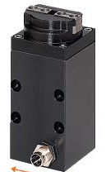
EGP - Wettbewerbsanalyse
Sommer
SCHUNK EGP 40
140
6
0,22
24
IP41
40x26x89
92560
0,32
27,3
Einstellbare Greifkraft
Ansteuerung wie Pneumatikventil
467
Intern
630
Sommer GEP1402
115
2
0,02
24
IP52
32x32x72
73728
0,3
100
383
extern
Ca. 500 (exklusive Regler)
Greifkraft [N]
Hub pro Finger [mm]
Schließzeit[s]
Versorgungssp. [VDC]
IP-Schutzklasse
Abmessungen [mm]
Volumen [mm³]
Masse [kg]
Hub/Schließzeit [mm/s]
Bemerkung
Greifkraft/Masse [N/kg]
Elektronik
Katalogpreis [Euro]

Slide 17

EGP - Wettbewerbsanalyse
Destaco
SCHUNK EGP 40
140
6
0,22
24
IP41
40x26x89
92560
0,3
27,3
Einstellbare Greifkraft
Ansteuerung wie Pneumatikventil
467
Intern
630
Destaco DPE 200-25
90
12,5
0,25
24
IP54
54x28x128
193536
0,53
50
Ansteuerung wie Pneumatikventil
170
Intern
920
Greifkraft [N]
Hub pro Finger [mm]
Schließzeit[s]
Versorgungssp. [VDC]
IP-Schutzklasse
Abmessungen [mm]
Volumen [mm³]
Masse [kg]
Hub/Schließzeit [mm/s]
Bemerkung
Greifkraft/Masse [N/kg]
Elektronik
Katalogpreis [Euro]

Slide 18

EGP - Wettbewerbsanalyse
AFAG
SCHUNK EGP 40
140
6
0,22
24
IP41
40x26x89
92560
0,32
27,3
Einstellbare Greifkraft
Ansteuerung wie Pneumatikventil
467
Intern
630
AFAG EG 20P
40
5
0,18
24
IP44
53x29x103
158311
0,32
28
Greifkrafterhaltung
dig. Ausgänge
100
Intern
900
Greifkraft [N]
Hub pro Finger [mm]
Schließzeit[s]
Versorgungssp. [VDC]
IP-Schutzklasse
Abmessungen [mm]
Volumen [mm³]
Masse [kg]
Hub/Schließzeit [mm/s]
Bemerkung
Greifkraft/Masse [N/kg]
Elektronik
Katalogpreis [Euro]

Slide 19

EGP - Wettbewerbsanalyse
PHD
SCHUNK EGP 40
140
6
0,22
24
IP41
40x26x89
92560
0,32
27,3
Einstellbare Greifkraft
Ansteuerung wie Pneumatikventil
467
Intern
630
PHD EGP 5Mx – 7 x 5
90
4,4
0,17
24
?
55x26x148,4
0,25
25,9
459
Extern
1.681 (Regler exklusive)
Greifkraft [N]
Hub pro Finger [mm]
Schließzeit[s]
Versorgungssp. [VDC]
IP-Schutzklasse
Abmessungen [mm]
Volumen [mm³]
Masse [kg]
Hub/Schließzeit [mm/s]
Bemerkung
Greifkraft/Masse [N/kg]
Elektronik
Katalogpreis [Euro]

Slide 20
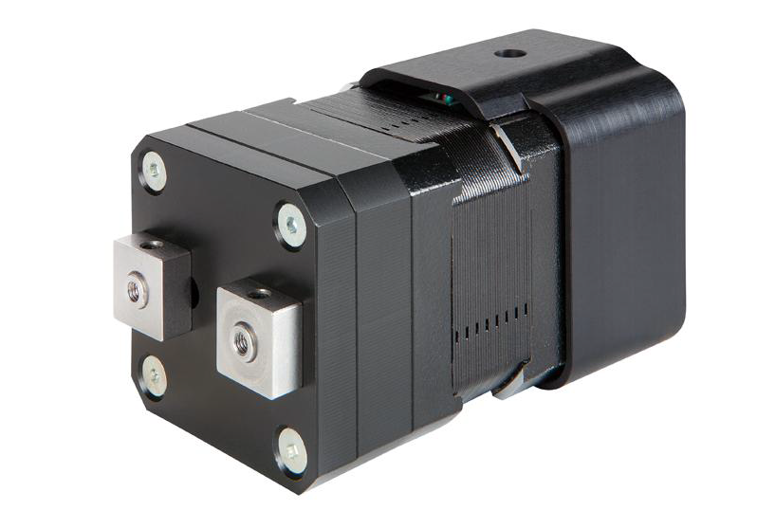
EGP - Wettbewerbsanalyse
Gunda
SCHUNK EGP 40
140
6
0,22
24
IP41
40x26x89
92560
0,32
27,3
Einstellbare Greifkraft
Ansteuerung wie Pneumatikventil
467
Intern
630
Gunda ELGE 17
15
7
0,5
24
?
42x42x82
144648
0,5
14
Einstellbare Greifkraft
30
Intern
Ca. 1000
Greifkraft [N]
Hub pro Finger [mm]
Schließzeit[s]
Versorgungssp. [VDC]
IP-Schutzklasse
Abmessungen [mm]
Volumen [mm³]
Masse [kg]
Hub/Schließzeit [mm/s]
Bemerkung
Greifkraft/Masse [N/kg]
Elektronik
Katalogpreis [Euro]

Slide 21
EGP - Wettbewerbsanalyse
Sommer
SCHUNK EGP-S 40
24,5
6
0,073
24
IP30
40x26x80
83200
0,30
81,8
Einstellbare Greifkraft
Ansteuerung wie Pneumatikventil
467
Intern
?
Sommer 9002
15
2
0,02
24
IP40
44x27x77,5
92070
0,25
100
Kraft nur in Endlage u. nur in einer Richtung!
Bewegungszeit ; dig. Ausgänge
60
Intern
499
Greifkraft [N]
Hub pro Finger [mm]
Schließzeit[s]
Versorgungssp. [VDC]
IP-Schutzklasse
Abmessungen [mm]
Volumen [mm³]
Masse [kg]
Hub/Schließzeit [mm/s]
Bemerkung
Greifkraft/Masse [N/kg]
Elektronik
Katalogpreis [Euro]

Slide 22
EGP - Wettbewerbsanalyse
Sommer
SCHUNK EGP-S 40
24,5
6
0,073
24
IP30
40x26x80
83200
0,3
81,8
Einstellbare Greifkraft
Ansteuerung wie Pneumatikventil
467
Intern
?
Sommer GEP1402
115
2
0,02
24
IP52
32x32x72
73728
0,3
100
383
extern
Ca. 500 (exklusive Regler)
Greifkraft [N]
Hub pro Finger [mm]
Schließzeit[s]
Versorgungssp. [VDC]
IP-Schutzklasse
Abmessungen [mm]
Volumen [mm³]
Masse [kg]
Hub/Schließzeit [mm/s]
Bemerkung
Greifkraft/Masse [N/kg]
Elektronik
Katalogpreis [Euro]

Slide 23
EGP - Wettbewerbsanalyse
AFAG
SCHUNK EGP-S 40
24,5
6
0,073
24
IP30
40x26x80
83200
0,30
81,8
Einstellbare Greifkraft
Ansteuerung wie Pneumatikventil
467
Intern
?
AFAG EG 20P
40
5
0,18
24
IP44
53x29x103
158311
0,32
28
Greifkrafterhaltung
dig. Ausgänge
100
Intern
900
Greifkraft [N]
Hub pro Finger [mm]
Schließzeit[s]
Versorgungssp. [VDC]
IP-Schutzklasse
Abmessungen [mm]
Volumen [mm³]
Masse [kg]
Hub/Schließzeit [mm/s]
Bemerkung
Greifkraft/Masse [N/kg]
Elektronik
Katalogpreis [Euro]

Slide 24




Jens Lehmann, deutsche Torwartlegende,
seit 2012 Markenbotschafter von SCHUNK
www.schunk.com

